Slide 2


策略在手
出手便有
方建伟 | 执业编号:A1120613090012
·
经传多赢资深投顾
·
经传十大金牌讲师，从事证券行业10余年，自创一套“股海钓鱼操作系统”，真正教中小投资者能够理解市场，更好的适应市场，在市场当中稳定的获利。

Slide 3


第一章
《涨停横盘二升》
第二章
《热点主题趋势》
第三章
《修练手册》

Slide 4
PART 01
《涨停横盘二升》

Slide 5
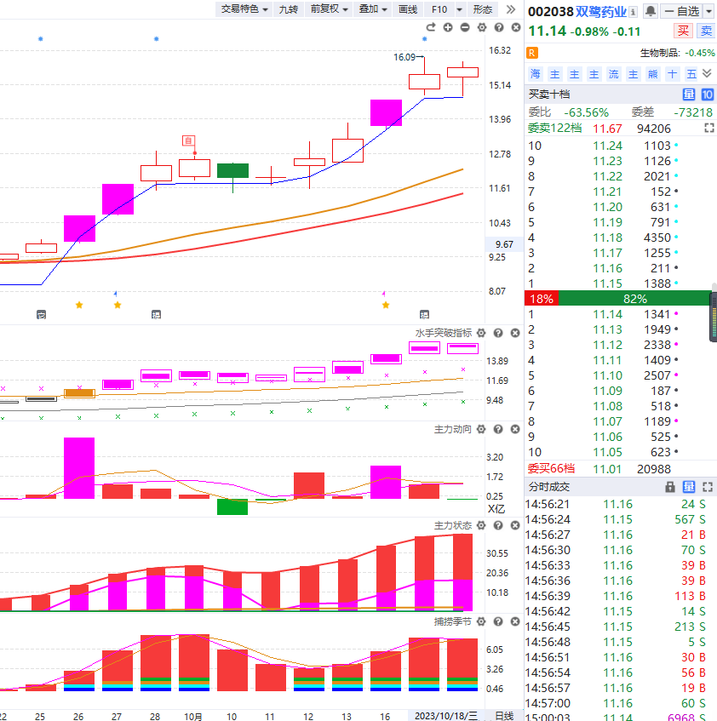
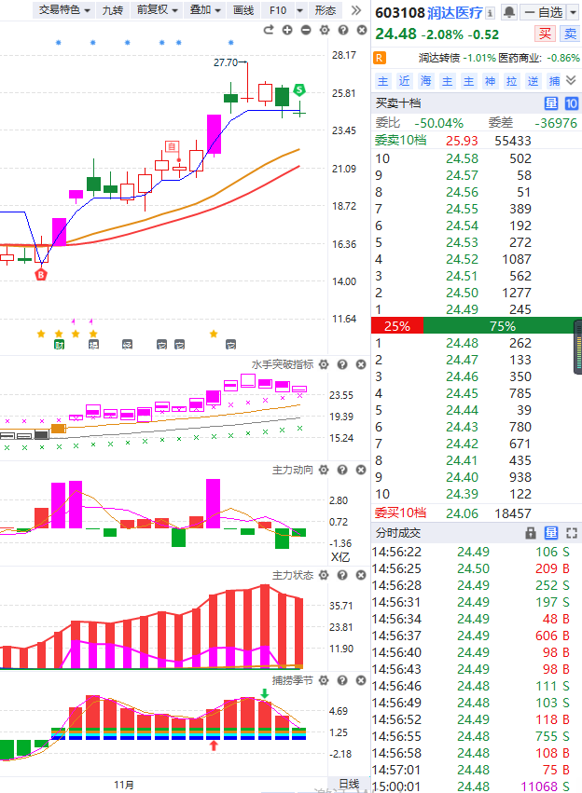
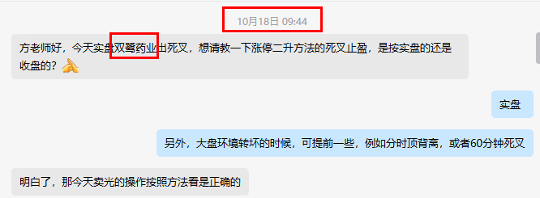

过往案例

Slide 6
一、选股规则
1、2-3连板（至少要有一个实体板，科创板及创业板的20cm计2个涨停板）
2、涨停的时候，水手突破是黄/紫色；
3、主力状态处于红/紫色；
4、主力动向资金红/紫色较多，不能出现蓝色；
5、调整过程中水手突破保持黄紫色；
6、（1）死叉3天（含3天）出S点的则以智能交易B点（或捕捞季节金叉）为买入时机；
（2）死叉3天（含3天）不出S点的则以回踩智能交易蓝色为买入时机；
7、捕捞季节死叉则为卖出止盈时机。（分时顶背离、60分钟死叉提前减仓）

Slide 7
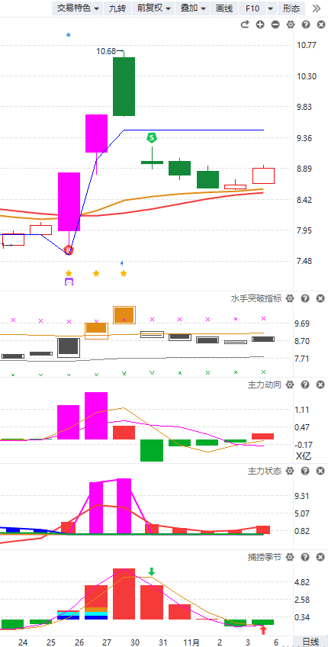
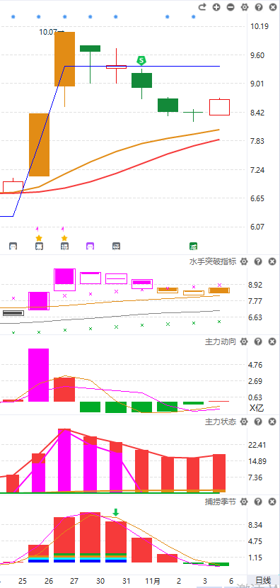
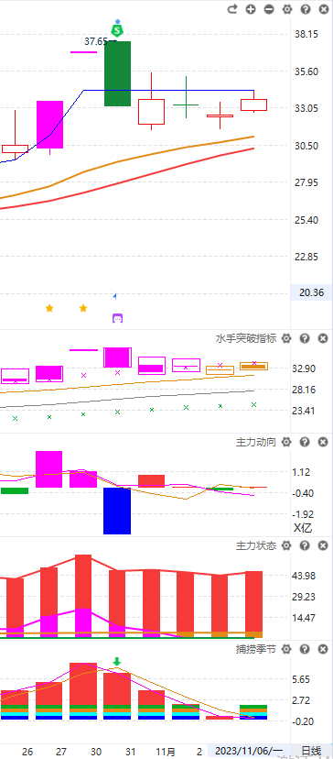
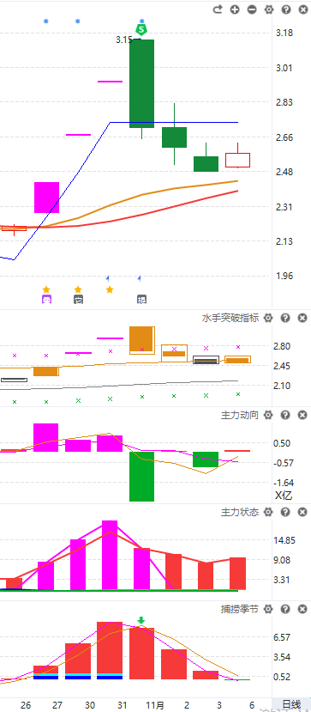




以下个股是否符合

Slide 8
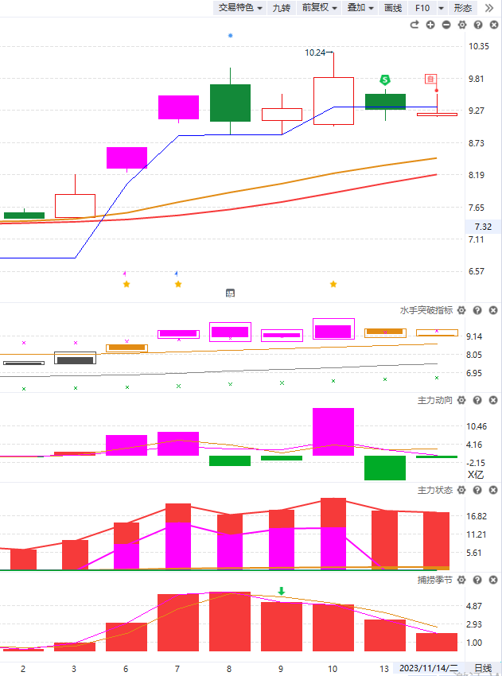
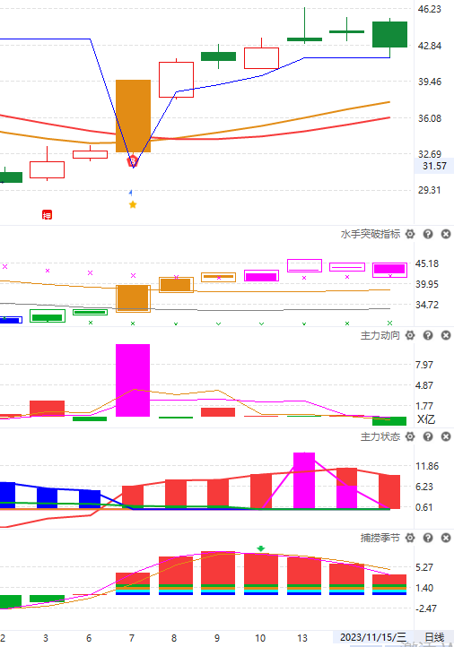
以下个股是否符合

Slide 9
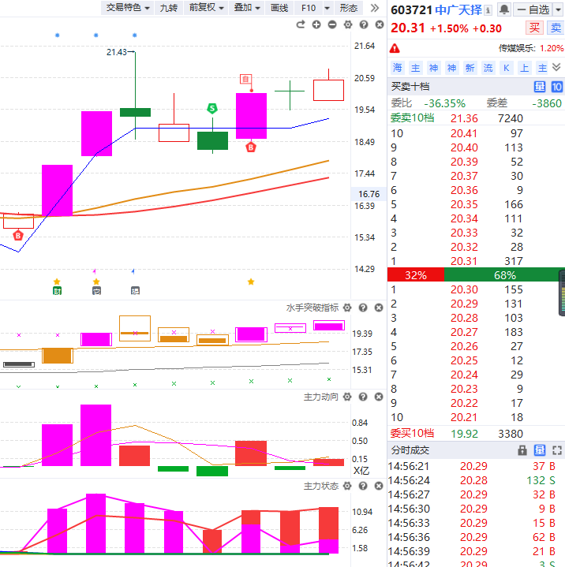
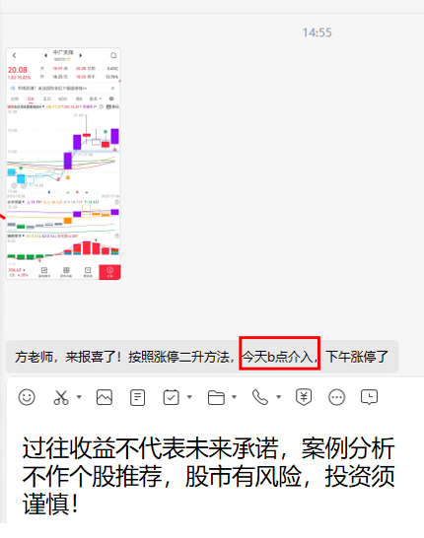
案例讲解1

Slide 10
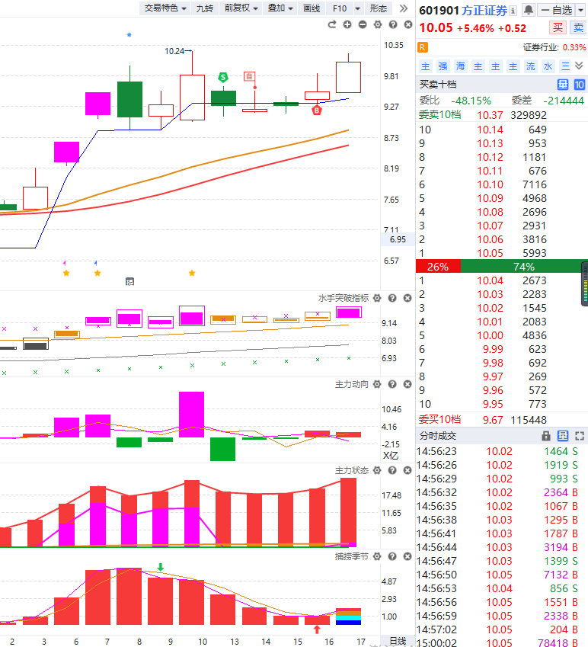
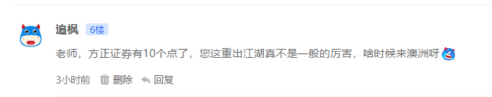
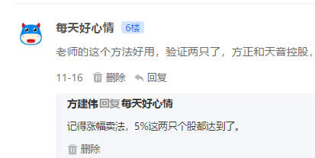
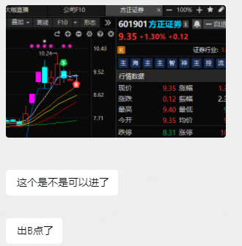
案例讲解2

Slide 11
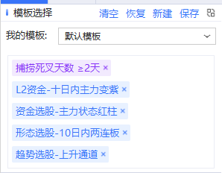
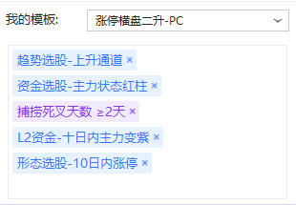
四、智能选股
10cm个股的选股方法
20cm个股的选股方法

Slide 12
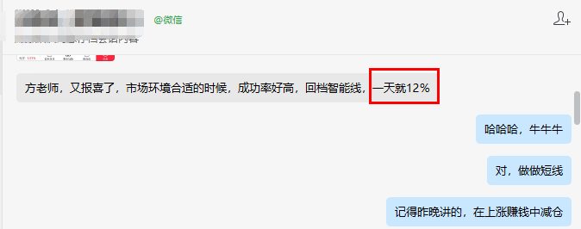
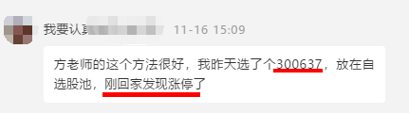
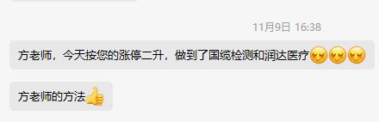
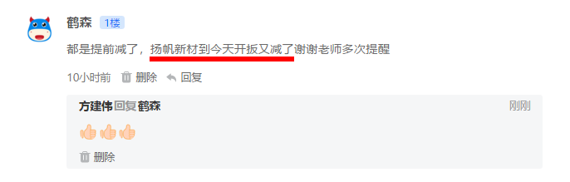
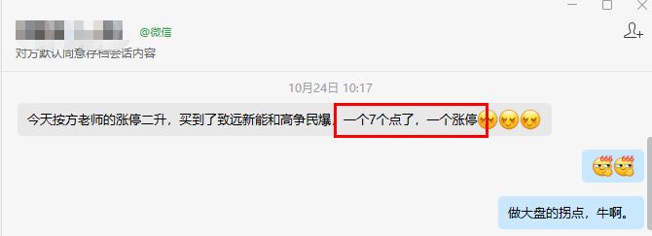
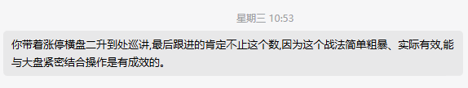
五、用户心得
个别情况不代表普遍实际收益率，过往收益亦不代表未来收益承诺，市场有风险，投资需谨慎。

Slide 13
PART 02
《热点主题趋势》

Slide 14
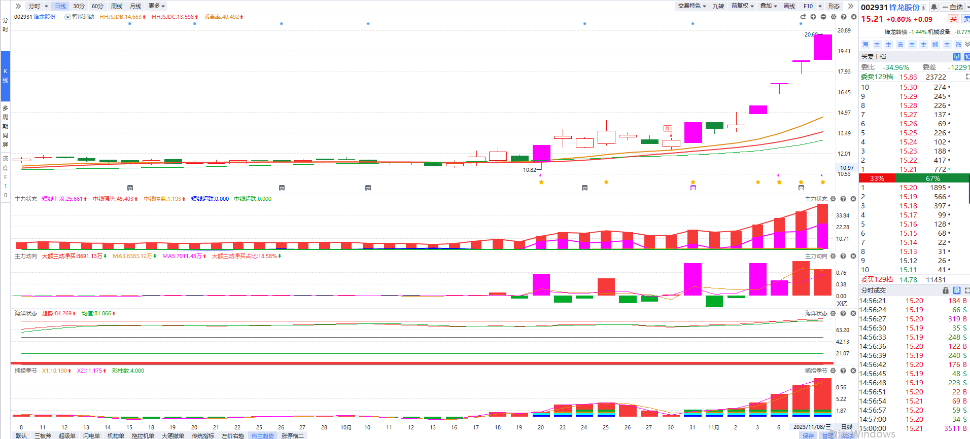
案例回顾（锋龙股份）

Slide 15
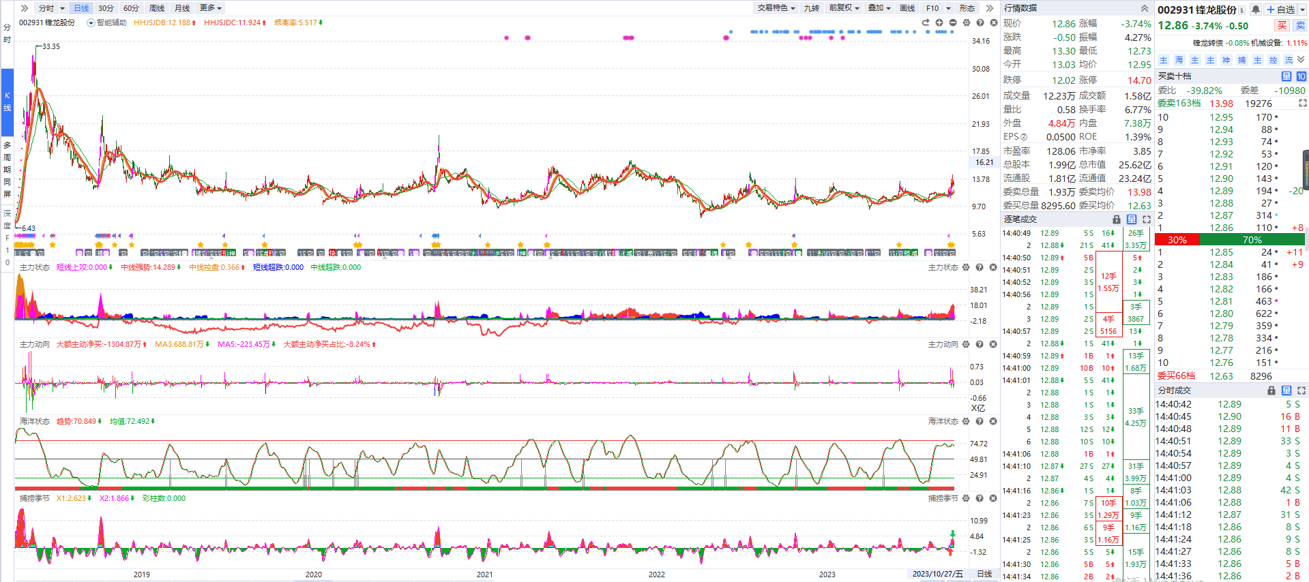
案例回顾（锋龙股份）

Slide 16
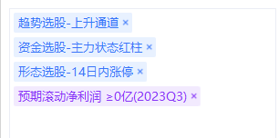
一、选股方法
1、定好热点主题
2、主力状态红色网状
3、K线站智能辅助线上方
4、14天内有涨停
5、滚动净利润要是盈利的
6、选择相对低位的个股或处于平台整理后突破的
7、回踩智能辅助线即为买入时机，趋势破位即止盈

Slide 17
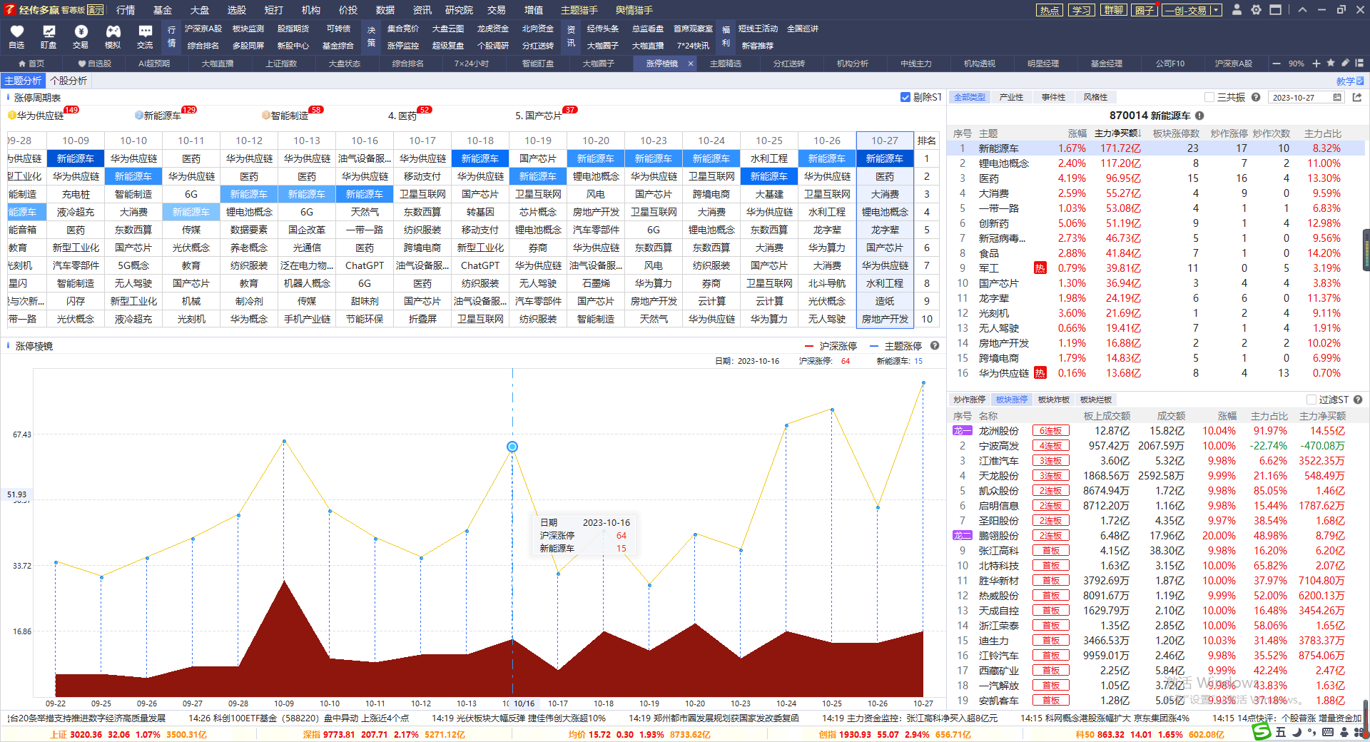
二、热点定位
2、资金
1、热度
3、规模

Slide 18
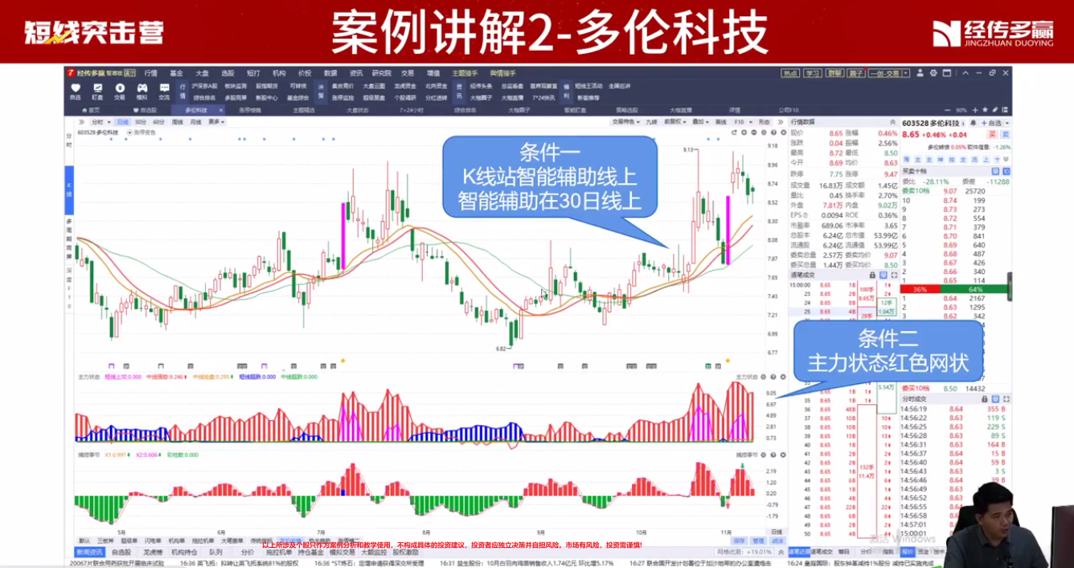
案例回顾（多伦科技）

Slide 19
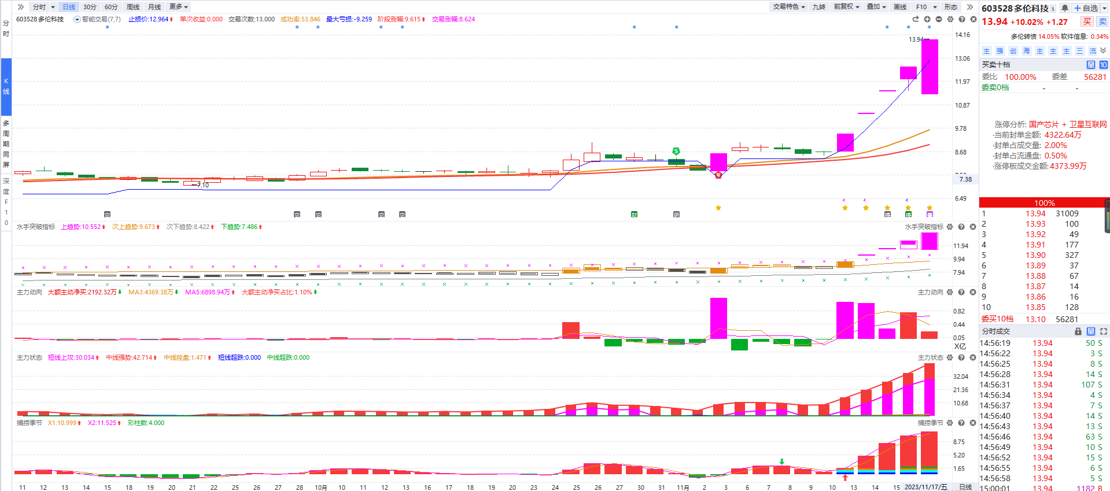
案例回顾（多伦科技）

Slide 20
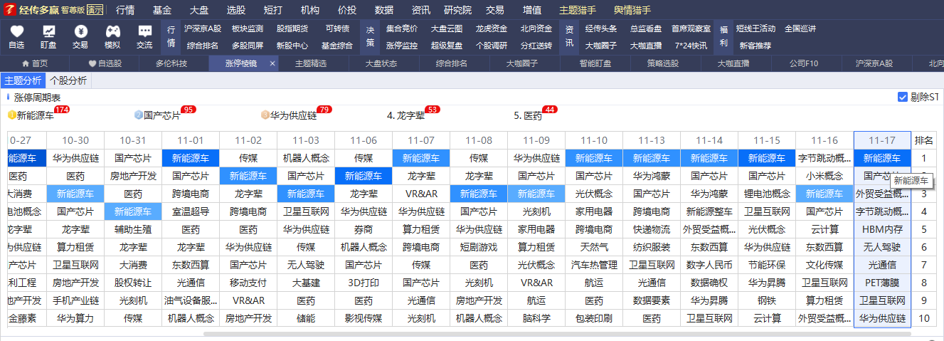
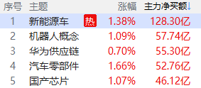
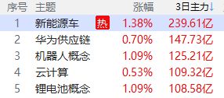
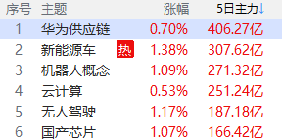
当下热点

Slide 21
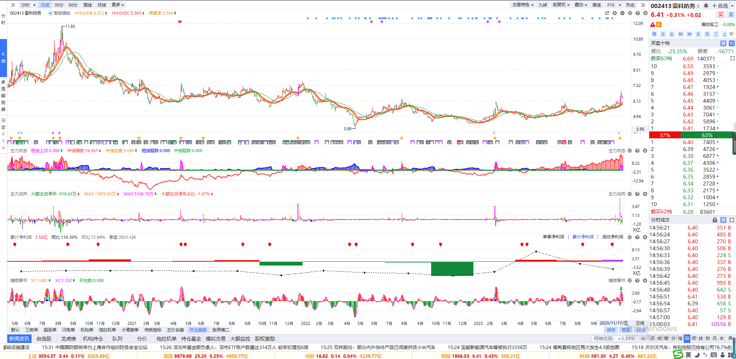
案例讲解-雷科防务

Slide 22
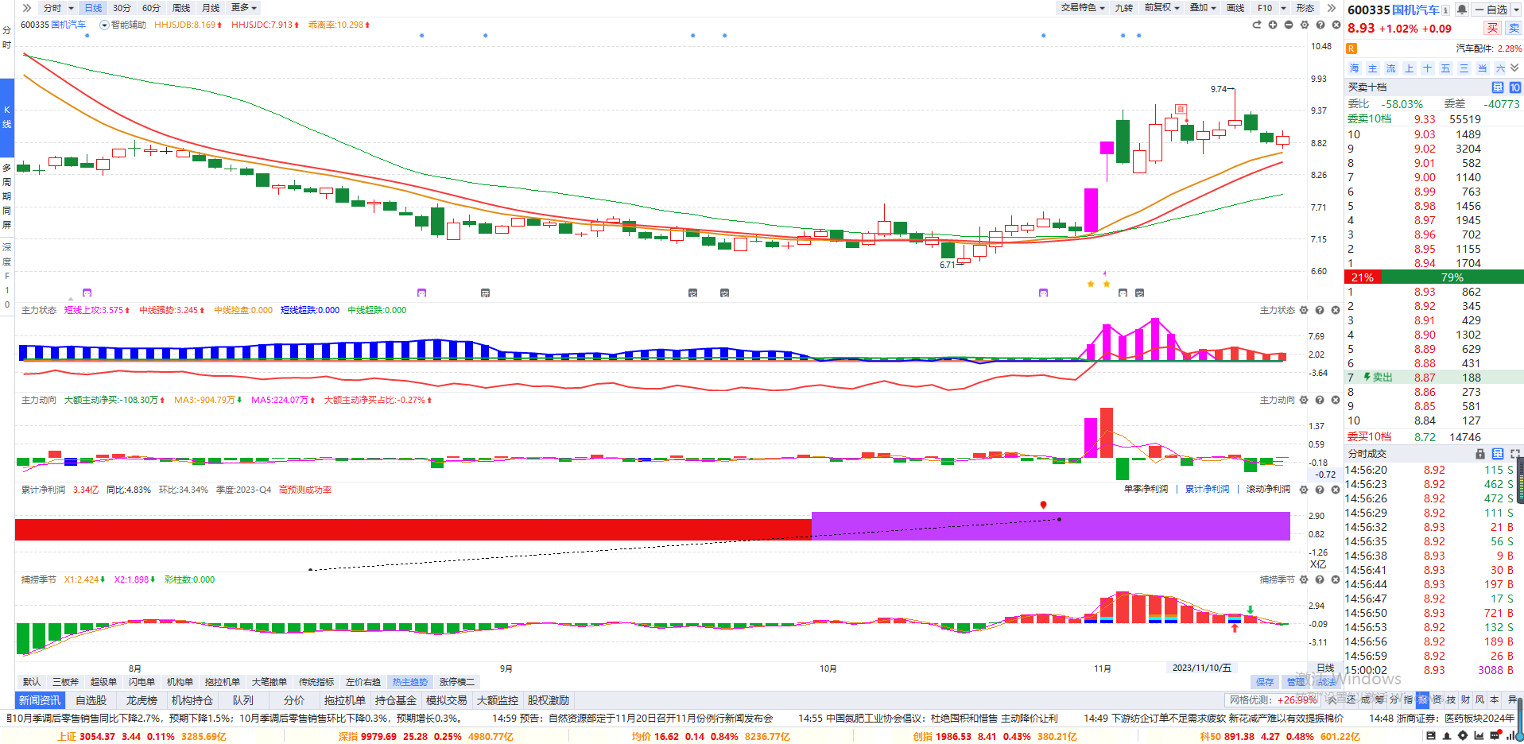
案例讲解-国机汽车

Slide 23
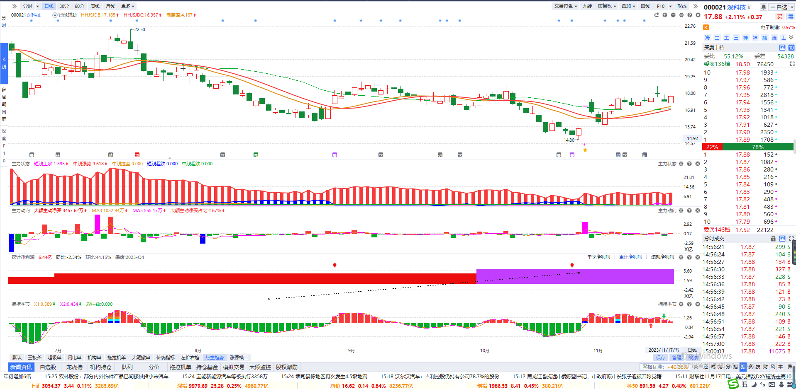
案例讲解-深科技

Slide 24
PART 03
《修炼手册》

Slide 25
修练手册
自我分析
专注学习
定期交流
了解自己的时间、风格、偏好等找到适合自己的方法
将选好的策略对应的方法学透
正确使用方法及执行方法
定期复盘，提升操作的成功率
良好心态应对市场变化
1
2
3

Slide 26
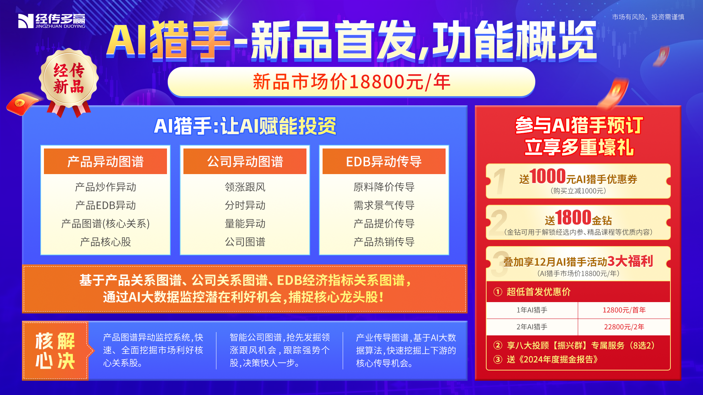

Slide 27

标题

Slide 28
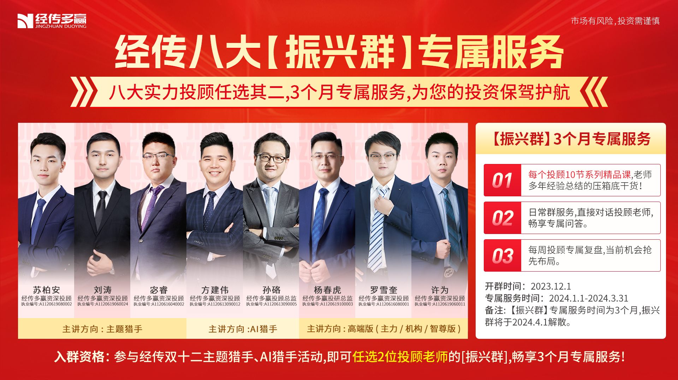
修练手册
经传多赢资深投顾 :方建伟丨执业编号:A1120613090012
风险提示:观点基于软件数据和理论模型分析，仅供参考，不构成买卖建议，股市有风险，投资需谨慎

